Slide 1
Εισαγωγή στην Ψυχολογία
Ανοικτά Ακαδημαϊκά Μαθήματα στο ΤΕΙ Αθήνας
Ενότητα 3: Θεωρητικές προσεγγίσεις της ψυχολογίας (2. H συμπεριφοριστική και άλλες προσεγγίσεις)
Δρ. Κατερίνα Μανιαδάκη, Ψυχολόγος
Τμήμα Κοινωνικής Εργασίας
Το περιεχόμενο του μαθήματος διατίθεται με άδεια Creative Commons εκτός και αν αναφέρεται διαφορετικά | Το έργο υλοποιείται στο πλαίσιο του Επιχειρησιακού Προγράμματος «Εκπαίδευση και Δια Βίου Μάθηση» και συγχρηματοδοτείται από την Ευρωπαϊκή Ένωση (Ευρωπαϊκό Κοινωνικό Ταμείο) και από εθνικούς πόρους.

Slide 2
Ο ιδρυτής του συμπεριφορισμού Βιογραφικά στοιχεία (1 από 2)
John Watson
O ιδρυτής του συμπεριφορισμού John Watson (1878 – 1958), γεννήθηκε στη Ν. Καρολίνα ΤΩΝ Η.Π.Α. Ήταν ο τέταρτος από έξι παιδιά.
Ως έφηβος ήταν επιθετικός, είχε πολύ κακή σχέση με τον πατέρα του και είχε συλληφθεί δύο φορές.
Ήταν ιδιαίτερα ευφυής. Μπήκε στο κολλέγιο στα 16 του, είχε μεταπτυχιακό στα 21 και διδακτορικό στα 25.
Σπούδασε ψυχολογία (1903) και δίδαξε στο πανεπιστήμιο Johns Hopkins για 14 χρόνια.

Slide 3
Ο ιδρυτής του συμπεριφορισμού Βιογραφικά στοιχεία (2 από 2)
Το 1915 εξελέγη πρόεδρος της American Psychological Association και διατέλεσε εκδότης πολλών επιστημονικών περιοδικών στο χώρο της ψυχολογίας.
Όντας παντρεμένος, το 1920 ερωτεύτηκε τη φοιτήτριά του Rosalie Rayner, την οποία και παντρεύτηκε στη συνέχεια.
Για το λόγο αυτό, εκδιώχθηκε από το Πανεπιστήμιο Hopkins και από την Ακαδημαϊκή κοινότητα γενικότερα.
Στη συνέχεια, εφάρμοσε τη θεωρία του στο χώρο της διαφήμισης, όπου εργάστηκε με μεγάλη επιτυχία.

Slide 4
Το έναυσμα για την εμφάνιση του συμπεριφορισμού
Η επιστήμη της Ψυχολογίας πρέπει να μελετά τα φαινόμενα εκείνα τα οποία μπορούν να παρατηρηθούν, δηλαδή να καταγραφούν, να μετρηθούν και να αποδειχθούν πειραματικά.
“man ”, από Nemo διαθέσιμο ως κοινό κτήμα
“Mr Pipo Brain Gears by Love”, από Nemo διαθέσιμο ως κοινό κτήμα

Slide 5
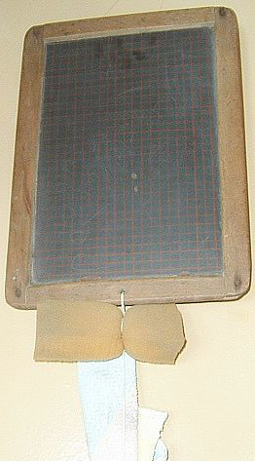
Η κυρίαρχη άποψη του συμπεριφορισμού
Η ανθρώπινη συμπεριφορά καθορίζεται σχεδόν απόλυτα από τις περιβαλλοντικές επιδράσεις. Επομένως η συμπεριφορά είναι αποτέλεσμα μάθησης.
Εφαρμογές της θεωρίας της συμπεριφοράς:
Στην εκπαίδευση των ζώων,
Στη θεραπεία των αποκλίσεων στη συμπεριφορά,
Στην εκπαίδευση.
“Schiefertafelmitschwamm”, από Peng διαθέσιμο με άδεια CC BY-SA 3.0

Slide 6
Τι μπορεί να μάθει ένας σκύλος
Παρακολουθείστε το παρακάτω βίντεο:
Useful Dog Tricks performed by Jesse (Original Video)

Slide 7
Η νευροβιολογική προσέγγιση
Μελετά την επίδραση της λειτουργίας του Κεντρικού Νευρικού Συστήματος στην ανθρώπινη συμπεριφορά και τις νοητικές διεργασίες.

Slide 8
Παράδειγμα μεθόδου 1 Ηλεκτροεγκεφαλογράφημα
“Sleep EEG Stage 4”, από S. Jähnichen διαθέσιμο ως κοινό κτήμα

Slide 9
Παράδειγμα μεθόδου 2 Μαγνητική τομογραφία
“Sagittal brain MRI”, από Genesis12 διαθέσιμο με άδεια CC BY-SA 2.5

Slide 10
Παράδειγμα μεθόδου 3 Μελέτη νευρώνων και νευροδιαβιβαστών
drugabuse.gov

Slide 11
Είδος ερωτήματος Υπάρχει θηλυκός και αρσενικός εγκέφαλος;
Οι διαφυλικές διαφορές στον εγκέφαλο μελετώνται εδώ και πολλά χρόνια.
Σε ορισμένες περιπτώσεις εκτέλεσης δραστηριοτήτων που σχετίζονται με συγκεκριμένες δραστηριότητες, π.χ. γλωσσικά τεστ, έχει διαπιστωθεί ενεργοποίηση διαφορετικού τμήματος του εγκεφάλου σε άνδρες και γυναίκες.

Slide 12
Η γνωσιακή προσέγγιση
Πειραματική διερεύνηση των νοητικών διεργασιών, η οποία βασίζεται στην άποψη ότι η μάθηση είναι αποτέλεσμα επεξεργασίας και οικοδόμησης των πληροφοριών.
Ο ηλεκτρονικός υπολογιστής παρουσιάζει αναλογίες στη λειτουργία του με τον ανθρώπινο νου: αποτελούν και τα δύο συστήματα επεξεργασίας πληροφοριών.
ΕΡΕΘΙΣΜΑ
Προσοχή
Αντίληψη
Διαδικασίες σκέψης
Απόφαση
ΑΝΤΙΔΡΑΣΗ

Slide 13
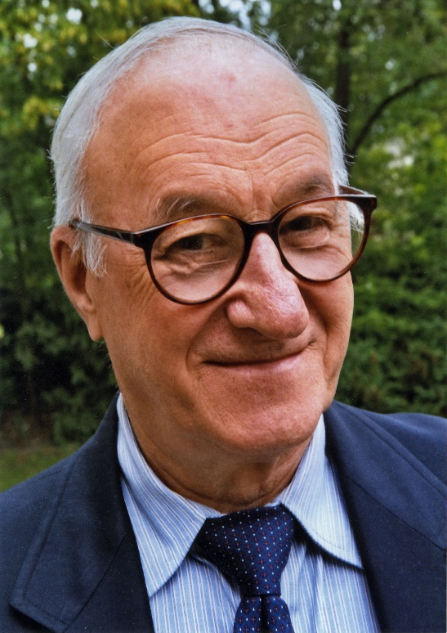
Η Γνωσιακή - Συμπεριφοριστική προσέγγιση (1 από 2)
Συγκαταλέγεται ανάμεσα στους πέντε ανθρώπους που επηρέασαν καταλυτικά την ψυχολογία του 20ου αιώνα.
Είναι διακεκριμένος καθηγητής στο Πανεπιστήμιου του Stanford στην Αμερική.
Έχει διατελέσει πρόεδρος της Αμερικανικής Ψυχολογικής Εταιρείας.
Είναι ο εμπνευστής της θεωρίας της κοινωνικής μάθησης.
Albert Bandura (1925 - )
“Albert Bandura Psychologist”, από Fridolin freudenfett διαθέσιμο με άδεια CC BY-SA 4.0

Slide 14
Η Γνωσιακή - Συμπεριφοριστική προσέγγιση (2 από 2)
Οι γνωστικές διεργασίες μεσολαβούν στην αντίδραση του ατόμου στα ερεθίσματα του περιβάλλοντος.
Ο άνθρωπος δεν ωθείται κυρίως από εσωτερικές δυνάμεις ούτε αντιδρά παθητικά στα εξωτερικά ερεθίσματα. Επηρεάζεται από τις γνώσεις του, τα συναισθήματά του, και από τη σημασία που έχουν τα ερεθίσματα για τον ίδιο.
«Το επίπεδο κινητοποίησης των ανθρώπων, η συναισθηματική τους κατάσταση και οι πράξεις τους βασίζονται περισσότερο σε αυτό που πιστεύουν ότι συμβαίνει παρά σε αυτό που πραγματικά συμβαίνει».

Slide 15
Η φαινομενολογική προσέγγιση
Abraham Maslow (1908-1970)
Ενδιαφέρεται για τις υποκειμενικές εμπειρίες του ατόμου, δηλαδή για τον τρόπο που το άτομο αντιλαμβάνεται και ερμηνεύει τα τρέχοντα ερεθίσματα του περιβάλλοντος.
Υποστηρίζει ότι βασικό κίνητρο της ανθρώπινης συμπεριφοράς είναι η ανάγκη του ατόμου να αναπτύξει το δυναμικό και τις ικανότητές του.
To κριτήριο της ψυχικής υγείας είναι η αυτοπραγμάτωση.
Ο στόχος της Ψυχολογίας είναι να κατανοεί και όχι να προβλέπει ή να ελέγχει την ανθρώπινη συμπεριφορά.
Ορισμένες φαινομενολογικές θεωρίες λέγονται και ανθρωπιστικές. Δίνουν έμφαση στις θετικές πλευρές της προσωπικότητας και στην ικανότητα για θετική ατομική ανάπτυξη (Carl Rogers).

Slide 16
Η πυραμίδα των ανθρώπινων αναγκών (1 από 2)
Tα κίνητρα του ανθρώπου υπαγορεύονται από τις ανάγκες του, οι οποίες ανήκουν σε μια ιεραρχική κλίμακα που έχει τη μορφή πυραμίδας, με επτά επίπεδα.
Η ανοδική πορεία είναι εφικτή μόνο εφόσον ικανοποιηθούν –τουλάχιστον εν μέρει- οι ανάγκες του προηγούμενου επιπέδου.

Slide 17
Η πυραμίδα των ανθρώπινων αναγκών (2 από 2)
Ηθική, επίλυση προβλήματος, αυθορμητισμό, δημιουργικότητα, αποδοχή γεγονότων, έλλειψη προκαταλήψεων
Αυτοπραγμάτωση
Επιτυχία, εμπιστοσύνη, αυτοεκτίμηση, σεβασμό από τους άλλους, σεβασμό προς τους άλλους
Εκτίμηση
Αγάπη - Ανήκειν
Φιλία, οικογένεια, σεξουαλική οικειότητα
Σωματική ασφάλεια, ηθική και οικογενειακή ασφάλεια, ασφάλεια σε εργασία και πόρους, ασφάλεια υγείας και περιουσίας
Ασφάλεια
Επιβίωση
Αναπνοή, σεξ, νερό, ύπνο, τροφή, απέκκριση

Slide 18
Τέλος Ενότητας

Slide 19
Σημειώματα

Slide 20
Σημείωμα Αναφοράς
Copyright Τεχνολογικό Εκπαιδευτικό Ίδρυμα Αθήνας, Κατερίνα Μανιαδάκη 2014. Κατερίνα Μανιαδάκη. «Εισαγωγή στην Ψυχολογία. Ενότητα 3: Θεωρητικές προσεγγίσεις της ψυχολογίας (3. H συμπεριφοριστική και άλλες προσεγγίσεις)». Έκδοση: 1.0. Αθήνα 2014. Διαθέσιμο από τη δικτυακή διεύθυνση: ocp.teiath.gr.

Slide 21
Σημείωμα Αδειοδότησης
Το παρόν υλικό διατίθεται με τους όρους της άδειας χρήσης Creative Commons Αναφορά, Μη Εμπορική Χρήση Παρόμοια Διανομή 4.0 [1] ή μεταγενέστερη, Διεθνής Έκδοση. Εξαιρούνται τα αυτοτελή έργα τρίτων π.χ. φωτογραφίες, διαγράμματα κ.λ.π., τα οποία εμπεριέχονται σε αυτό. Οι όροι χρήσης των έργων τρίτων επεξηγούνται στη διαφάνεια «Επεξήγηση όρων χρήσης έργων τρίτων».
Τα έργα για τα οποία έχει ζητηθεί άδεια αναφέρονται στο «Σημείωμα Χρήσης Έργων Τρίτων».
[1] http://creativecommons.org/licenses/by-nc-sa/4.0/
Ως Μη Εμπορική ορίζεται η χρήση:
που δεν περιλαμβάνει άμεσο ή έμμεσο οικονομικό όφελος από την χρήση του έργου, για το διανομέα του έργου και αδειοδόχο
που δεν περιλαμβάνει οικονομική συναλλαγή ως προϋπόθεση για τη χρήση ή πρόσβαση στο έργο
που δεν προσπορίζει στο διανομέα του έργου και αδειοδόχο έμμεσο οικονομικό όφελος (π.χ. διαφημίσεις) από την προβολή του έργου σε διαδικτυακό τόπο
Ο δικαιούχος μπορεί να παρέχει στον αδειοδόχο ξεχωριστή άδεια να χρησιμοποιεί το έργο για εμπορική χρήση, εφόσον αυτό του ζητηθεί.

Slide 22
Επεξήγηση όρων χρήσης έργων τρίτων
©
Δεν επιτρέπεται η επαναχρησιμοποίηση του έργου, παρά μόνο εάν ζητηθεί εκ νέου άδεια από το δημιουργό.
διαθέσιμο με άδεια CC-BY
Επιτρέπεται η επαναχρησιμοποίηση του έργου και η δημιουργία παραγώγων αυτού με απλή αναφορά του δημιουργού.
διαθέσιμο με άδεια CC-BY-SA
Επιτρέπεται η επαναχρησιμοποίηση του έργου με αναφορά του δημιουργού, και διάθεση του έργου ή του παράγωγου αυτού με την ίδια άδεια.
διαθέσιμο με άδεια CC-BY-ND
Επιτρέπεται η επαναχρησιμοποίηση του έργου με αναφορά του δημιουργού.
Δεν επιτρέπεται η δημιουργία παραγώγων του έργου.
διαθέσιμο με άδεια CC-BY-NC
Επιτρέπεται η επαναχρησιμοποίηση του έργου με αναφορά του δημιουργού.
Δεν επιτρέπεται η εμπορική χρήση του έργου.
διαθέσιμο με άδεια CC-BY-NC-SA
Επιτρέπεται η επαναχρησιμοποίηση του έργου με αναφορά του δημιουργού
και διάθεση του έργου ή του παράγωγου αυτού με την ίδια άδεια.
Δεν επιτρέπεται η εμπορική χρήση του έργου.
διαθέσιμο με άδεια CC-BY-NC-ND
Επιτρέπεται η επαναχρησιμοποίηση του έργου με αναφορά του δημιουργού.
Δεν επιτρέπεται η εμπορική χρήση του έργου και η δημιουργία παραγώγων του.
διαθέσιμο με άδεια
CC0 Public Domain
Επιτρέπεται η επαναχρησιμοποίηση του έργου, η δημιουργία παραγώγων αυτού και η εμπορική του χρήση, χωρίς αναφορά του δημιουργού.
διαθέσιμο ως κοινό κτήμα
Επιτρέπεται η επαναχρησιμοποίηση του έργου, η δημιουργία παραγώγων αυτού και η εμπορική του χρήση, χωρίς αναφορά του δημιουργού.
χωρίς σήμανση
Συνήθως δεν επιτρέπεται η επαναχρησιμοποίηση του έργου.

Slide 23
Διατήρηση Σημειωμάτων
Οποιαδήποτε αναπαραγωγή ή διασκευή του υλικού θα πρέπει να συμπεριλαμβάνει:
το Σημείωμα Αναφοράς
το Σημείωμα Αδειοδότησης
τη δήλωση Διατήρησης Σημειωμάτων
το Σημείωμα Χρήσης Έργων Τρίτων (εφόσον υπάρχει)
μαζί με τους συνοδευόμενους υπερσυνδέσμους.

Slide 24
Χρηματοδότηση
Το παρόν εκπαιδευτικό υλικό έχει αναπτυχθεί στo πλαίσιo του εκπαιδευτικού έργου του διδάσκοντα.
Το έργο «Ανοικτά Ακαδημαϊκά Μαθήματα στο ΤΕΙ Αθήνας» έχει χρηματοδοτήσει μόνο την αναδιαμόρφωση του εκπαιδευτικού υλικού.
Το έργο υλοποιείται στο πλαίσιο του Επιχειρησιακού Προγράμματος «Εκπαίδευση και Δια Βίου Μάθηση» και συγχρηματοδοτείται από την Ευρωπαϊκή Ένωση (Ευρωπαϊκό Κοινωνικό Ταμείο) και από εθνικούς πόρους.

